Slide 1

Профессиональная вёрстка
Урок 5
Эффекты перехода и трансформации

Slide 2
План урока
Эффекты перехода.
Применение трансформации.
Создание анимации средствами CSS3.

Slide 3
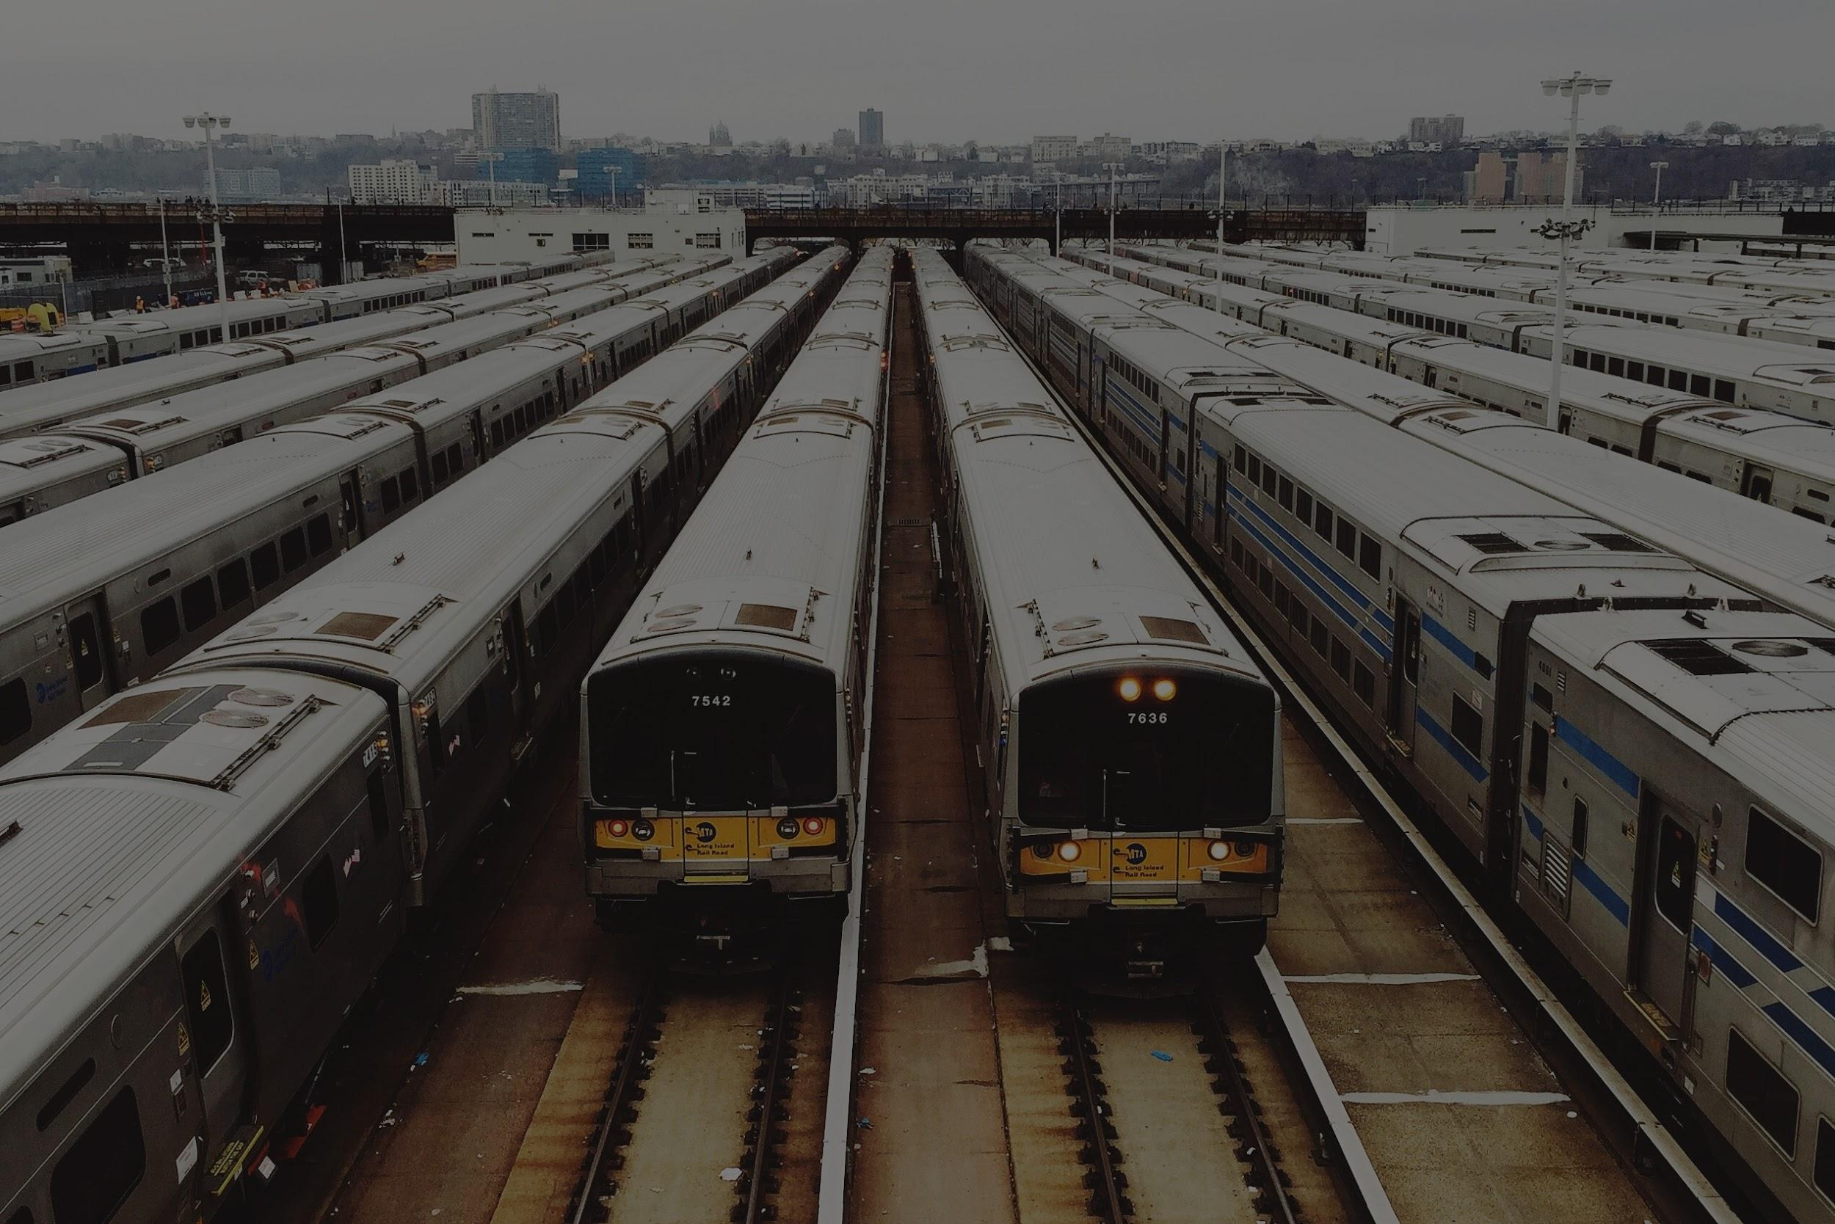
Эффекты перехода

Slide 4
Особенности transition
Осуществляет плавные переходы при смене одного значения свойства на другое.
Часто используется для стилизации эффектов наведения или активации элемента.
Дает возможность контролировать плавность изменения CSS-свойств при анимации элементов.

Slide 5
Свойство transition

Slide 6
<transition-property>
Название свойства, к которому будет применяться эффект трансформации.

Slide 7
<transition-duration>
Промежуток времени, за которое происходит изменение элемента.

Slide 8
<transition-timing-function>
Функция, определяющая скорость перехода объекта из одного состояния в другое.

Slide 9
<transition-delay>
Изменение происходит не сразу, а по истечении времени (необязательное свойство).

Slide 10
Особенности transform
Трансформации изменяют размер, форму и положение элемента.
Трансформации преобразовывают элемент, не затрагивая остальные элементы.
По умолчанию трансформация происходит относительно центра элемента.
Трансформации не действуют на строчные элементы display: inline.

Slide 11
Свойство transform

Slide 12
<translate(x,y)>
Смещает элемент относительно его положения, используя указанные значения x, y.

Slide 13
<scale(x, y)>
<rotate(deg)>
Дает возможность изменить масштаб элемента. Первое значение отвечает за изменения по ширине, второе – по высоте
Поворот элемента на указанное значение градусов, возможно указать отрицательные значения и несколько оборотов.

Slide 14
<skew(x-deg, y-deg)>
Искажение сторон элемента относительно координатной оси, можно указать только одно значение, второе будет рассчитано автоматически.

Slide 15
Особенности animation
С помощью анимации можно оживить веб-страницы.
Позволяет добавить обратную связь с пользователем, эмоциональность и индивидуальность.
Анимация применяется к любым HTML-элементам, а также к псевдоэлементам.

Slide 16
Свойство animation

Slide 17
<@keyframes>
Контейнер для определения анимации.

Slide 18
<animation>
Позволяет задать все значения для настройки выполнения анимации за одно определение.

Slide 19
<animation-name>
Позволяет указать имя анимации.

Slide 20
<animation-duration>
Позволяет задать скорость выполнения анимации в секундах (по умолчанию имеет значение 0).

Slide 21
<animation-timing-function>
Позволяет задать функцию смягчения, отвечающую за плавность выполнения анимации (по умолчанию имеет значение ease).

Slide 22
<animation-delay>
Позволяет задать задержку перед началом выполнения анимации (по умолчанию имеет значение 0).

Slide 23
<animation-iteration-count>
Позволяет задать количество повторов анимации (по умолчанию имеет значение 1).

Slide 24
<animation-direction>
При значении alternate в нечетные разы (1, 3, 5 ...) анимация будет проигрываться в нормальном, а в четные (2, 4, 6 ...) – в обратном порядке. По умолчанию данное свойство имеет значение normal, при котором анимация всегда проигрывается в нормальном порядке.

Slide 25
Практическое задание

Slide 26
Практическое задание
Создать страницу checkout.psd.
Применить к нескольким элементам на странице эффекты (подробную информацию вы найдете в методичке, прикрепленной к данному уроку).

Slide 27
Практическое задание
* Для некоторых элементов применить функцию, которая позволяет изменять скорость перехода в процессе его осуществления.
* Использовать для некоторых элементов множественную анимацию.

Slide 28

Вопросы участников ...

